Slide 1
Little Alchemy
Богданов Максим

Slide 2

Немного о проекте
Мой проект является интерпретацией известной игры “Little Alchemy” на язык С++. Задача пользователя такая-же как в оригинале. Из 4 начальных элементов нужно открыть все возможные комбинации.

Slide 3
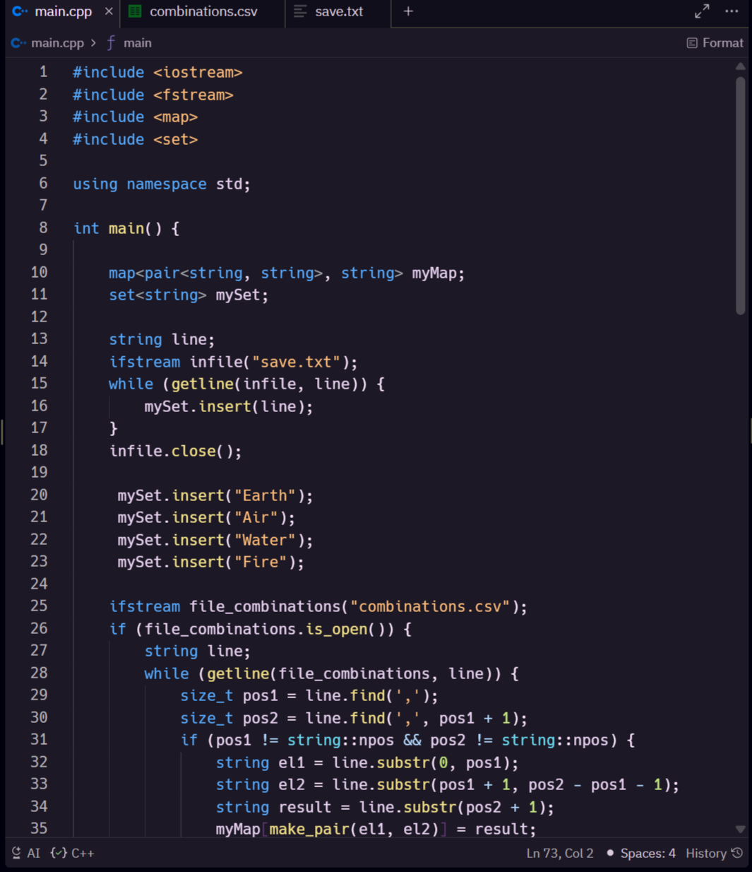
Описание проекта
При запуске программа загружает данные из файлов combinations.csv и save.txt. После этого программа ожидает от пользователя ввода двух элементов и проверяет их наличие в std::set. Если оба элемента существуют, то программа проверяет, есть ли для них соответствующая комбинация в std::map. Если комбинация существует, программа выводит результат этой комбинации, добавляет результат в std::set и сохраняет его в файл save.txt.

Slide 4
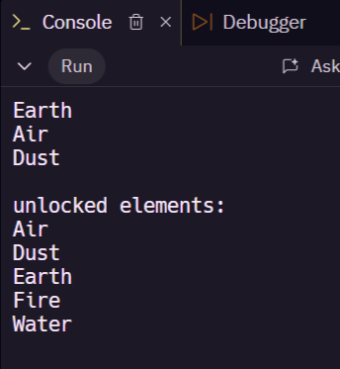
Описание проекта
Если комбинация не существует, программа сообщает об ошибке и попросит пользователя повторить ввод. Если один из элементов отсутствует в std::set, программа также выдаст ошибку. В конце программы выводится список разблокированных элементов из std::set.

Slide 5
Вывод:
За время работы с проектом я научился использовать std::map и std::set, научился сохранять прогресс в файл и вначале новой игры его оттуда выгружать.

